Slide 1

TRƯỜNG TIỂU HỌC HOÀNG GIANG BIÊN
BÀI GIẢNG TRỰC TUYẾN
TẬP ĐỌC 4
KHÚC HÁT RU NHỮNG EM BÉ LỚN TRÊN LƯNG MẸ

Slide 2

Thứ tư ngày 23 tháng 2 năm 2022
Tập đọc
KHỞI ĐỘNG
- Đọc đoạn 1, trả lời câu hỏi:
+ Tại sao tác giả gọi hoa phượng là “hoa học trò”?
Vì phượng là loài cây rất gần gũi, quen thuộc với học trò. Phượng được trồng rất nhiều trên các sân trường, hoa nở vào mùa thi của học trò. Thấy màu hoa phượng, học trò nghĩ đến kì thi và những ngày nghỉ hè. Hoa phượng gắn với kỉ niệm của rất nhiều học trò về mái trường.

Slide 3
Đọc đoạn 2 và trả lời câu hỏi:
Màu hoa phượng thay đổi như thế nào theo thời gian?
Lúc đầu, màu hoa phượng là màu đỏ còn non. Có mưa, hoa càng tươi dịu. Dần dần số hoa tăng, màu cũng đậm dần, rồi hòa nhịp với mặt trời chói lọi, màu phượng rực lên.

Slide 4
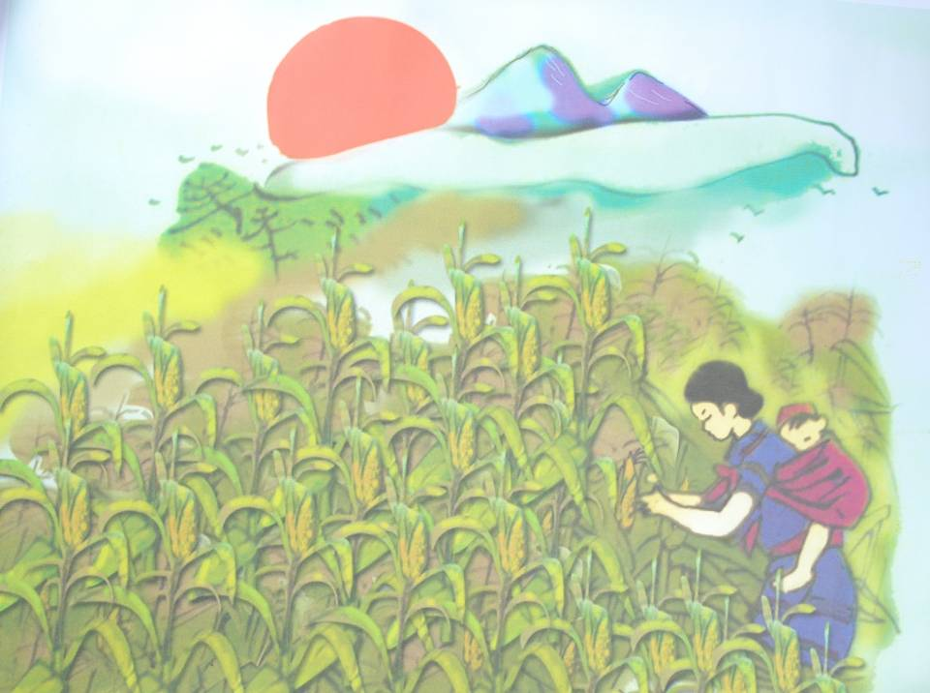

Thứ tư ngày 23 tháng 2 năm 2022
Tập đọc
KHÚC HÁT RU NHỮNG EM BÉ LỚN TRÊN LƯNG MẸ

Slide 5

Em cu Tai ngủ trên lưng mẹ ơi
Em ngủ cho ngoan, đừng rời lưng mẹ
Mẹ giã gạo mẹ nuôi bộ đội
Nhịp chày nghiêng rất ngủ em nghiêng
Mồ hôi mẹ rơi má em nóng hổi
Vai mẹ gầy nhấp nhô làm gối
Lưng đưa nôi và tim hát thành lời:
- Ngủ ngoan a-kay ơi, ngủ ngoan a-kay hỡi
Mẹ thương a-kay, mẹ thương bộ đội
Con mơ cho mẹ hạt gạo trắng ngần
Mai sau con lớn vung chày lún sân...
Em cu Tai ngủ trên lưng mẹ ơi
Em ngủ cho ngoan, đừng rời lưng mẹ
Mẹ đang tỉa bắp trên núi Ka-lưi
Lưng núi thì to mà lưng mẹ nhỏ
Em ngủ cho ngoan đừng làm mẹ mỏi
Mặt trời của bắp thì nằm trên đồi
Mặt trời của mẹ, em nằm trên lưng
- Ngủ ngoan a-kay ơi, ngủ ngoan a-kay hỡi...
SGK TRANG 48-49

Slide 6
Thứ tư ngày 23 tháng 2 năm 2022
Tập đọc
KHÚC HÁT RU NHỮNG EM BÉ LỚN TRÊN LƯNG MẸ
Bài được chia làm 2 đoạn:
Đoạn 1: Từ đầu đến vung chày lún sân
Đoạn 2: Đoạn còn lại
Bài này được chia làm mấy đoạn?

Slide 7

Thứ tư ngày 23 tháng 2 năm 2022
Tập đọc
KHÚC HÁT RU NHỮNG EM BÉ LỚN TRÊN LƯNG MẸ
(Nguyễn Khoa Điềm)
Luyện đọc
Tìm hiểu bài
. giã gạo
. Lưng đưa nôi
. a-kay
. Tim hát thành lời
. Ka-lưi
. A-kay
Mẹ giã gạo mẹ nuôi bộ đội
Nhịp chày nghiêng giấc ngủ em nghiêng
Mồ hôi mẹ rơi má em nóng hổi
Vai mẹ gầy nhấp nhô làm gối
Lưng đưa nôi và tim hát thành lời…

Slide 8
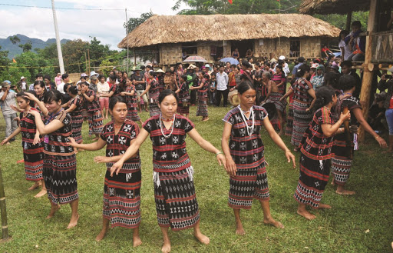
Dân tộc Tà-ôi

Slide 9
*TÌM HIỂU BÀI
1. Em hiểu thế nào là những em bé lớn trên lưng mẹ ?
a. Là những em bé chỉ sống ở trên lưng mẹ
b. Là do phụ nữ miền núi có tập quán: đi đâu, làm gì cũng địu con trên lưng.
c. Là những em bé có tuổi thơ lao động cực nhọc, vất vả cùng với mẹ
d. Em bé chưa biết đi

Slide 10

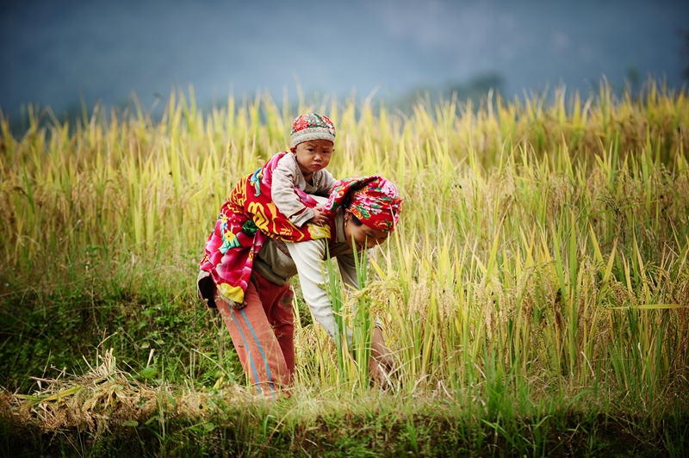
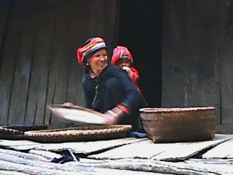
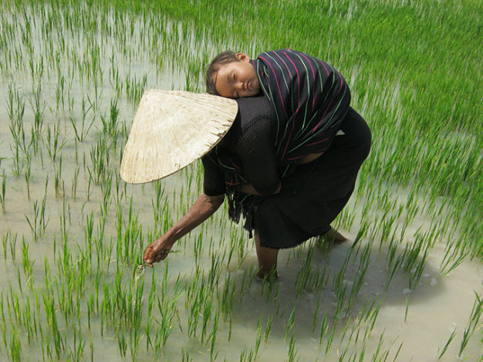
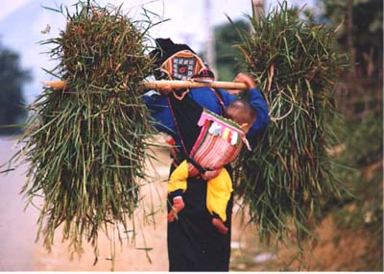

Slide 11
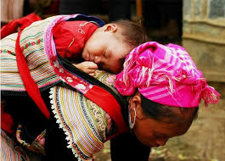
Lưng đưa nôi

Slide 12
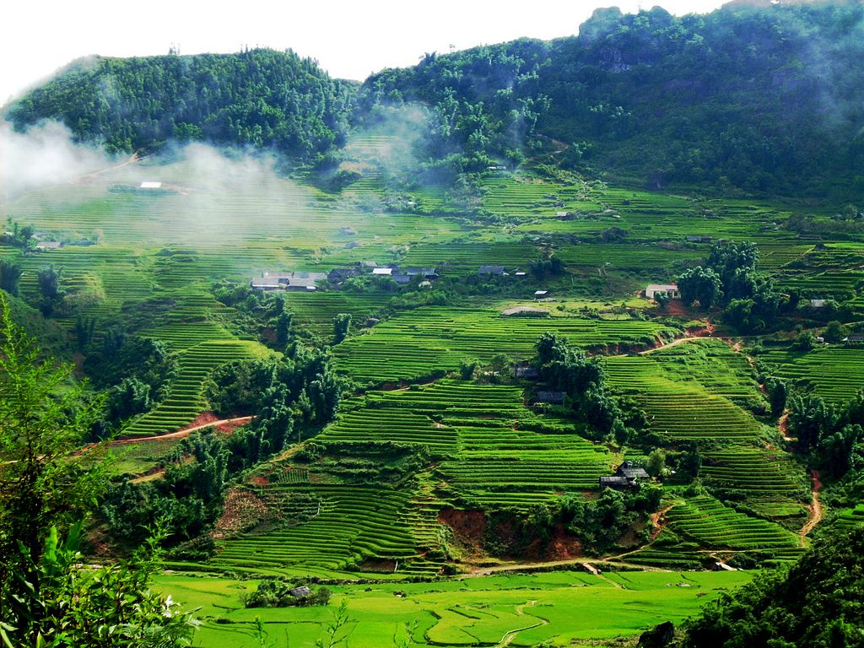
Núi Ka-lưi: tên một ngọn núi phía tây Thừa Thiên – Huế

Slide 13
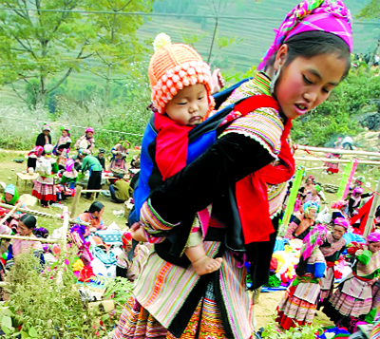
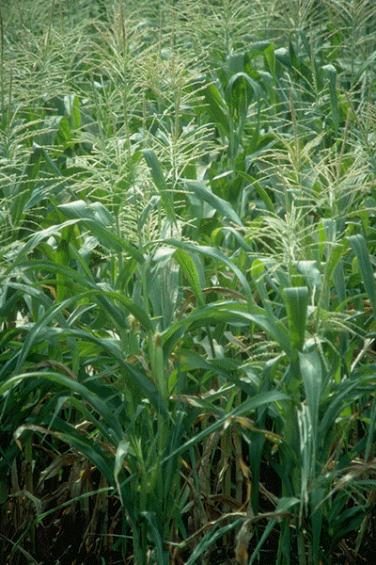

Slide 14
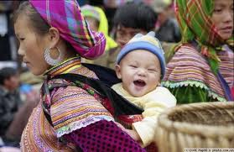

Slide 15
Tìm hiểu bài
2. Người mẹ làm những công việc gì ? Những công việc đó có ý nghĩa như thế nào ?
Người mẹ nuôi con khôn lớn, giã gạo nuôi bộ đội, tỉa bắp trên nương.
“ Mẹ giã gạo. mẹ nuôi bộ đội”
“ Mẹ thương a-kay, mẹ thương bộ đội”
“ Mẹ đang tỉa bắp trên núi Ka-lưi”
Những công việc này góp phần vào công cuộc chống Mĩ cứu nước của toàn dân tộc.

Slide 16
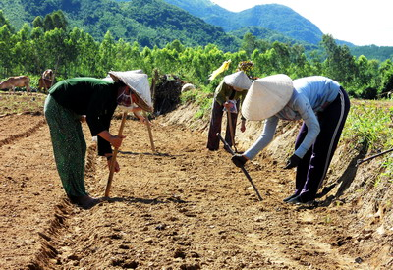
tỉa (trỉa)

Slide 17


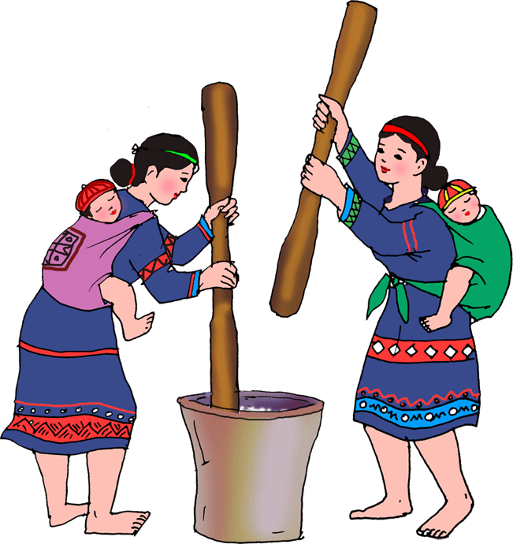

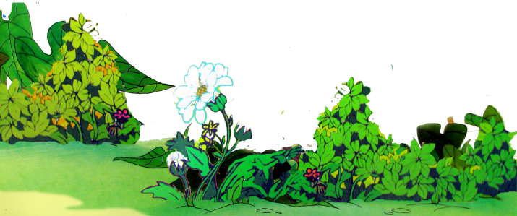
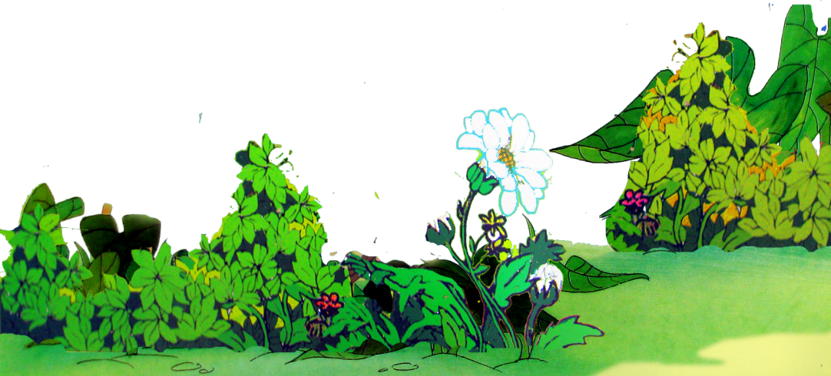

Slide 18
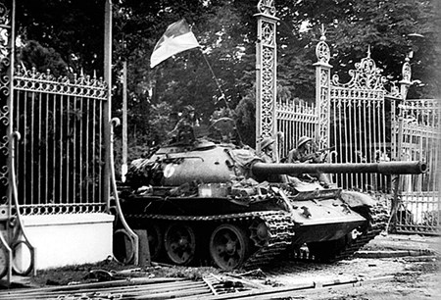
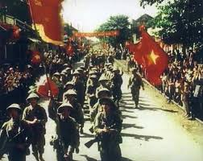
Những việc làm của mẹ góp phần to lớn vào công cuộc chống Mỹ cứu nước.

Slide 19
Tìm hiểu bài
3. Tìm những hình ảnh đẹp nói lên tình yêu thương và niềm hi vọng của người mẹ đối với con?
Tình yêu của mẹ với con: Lưng đưa nôi, tim hát thành lời – Mẹ thương a-kay – Mặt trời của mẹ em nằm trên lưng.
“ Vai mẹ gầy nhấp nhô làm gối
Lưng đưa nôi và tim hát thành lời”
“ Mẹ thương a-kay, mẹ thương bộ đội”
“ Mặt trời của mẹ em nằm trên lưng”
Hi vọng của mẹ với con: Mai sau con lớn vung chày lún sân.
“ Con mơ cho mẹ hạt gạo trắng ngần
Mai sau con lớn vung chày lún sân...”

Slide 20
Tìm hiểu bài
4. Theo em, cái đẹp thể hiện trong bài thơ này là gì ?
Là tình yêu của mẹ đối với con, đối với cách mạng.
“ Ngủ ngoan a-kay ơi, ngủ ngoan a-kay hỡi
Mẹ thương a-kay, mẹ thương bộ đội”

Slide 21
Em hãy nêu nội dung của bài học ?
Nội dung: Bài thơ ca ngợi tình yêu nước, yêu con sâu sắc của người phụ nữ Tà-ôi trong cuộc kháng chiến chống Mĩ cứu nước.

Slide 22
Thứ tư ngày 23 tháng 2 năm 2022
Tập đọc
KHÚC HÁT RU NHỮNG EM BÉ LỚN TRÊN LƯNG MẸ
(Nguyễn Khoa Điềm)
NỘI DUNG BÀI
Bài thơ ca ngợi tình yêu nước, yêu con sâu sắc của người phụ nữ Tà-ôi trong cuộc kháng chiến chống Mĩ cứu nước.

Slide 23

Em cu Tai ngủ trên lưng mẹ ơi
Em ngủ cho ngoan, đừng rời lưng mẹ
Mẹ giã gạo mẹ nuôi bộ đội
Nhịp chày nghiêng, giấc ngủ em nghiêng
Mồ hôi mẹ rơi má em nóng hổi
Vai mẹ gầy nhấp nhô làm gối
Lưng đưa nôi và tim hát thành lời:
- Ngủ ngoan a-kay ơi, ngủ ngoan a-kay hỡi
Mẹ thương a-kay, mẹ thương bộ đội
Con mơ cho mẹ hạt gạo trắng ngần
Mai sau con lớn vung chày lún sân…

Slide 24

HỌC
THUỘC
LÒNG
Khúc hát ru những em bé lớn trên lưng mẹ

Slide 25

CHÚC CÁC EM
CHĂM NGOAN VÀ
HỌC GIỎI!

